Slide 1
第2 章 顺序结构流程及应用

Slide 2
主要内容
C语言中的数据类型。
标识符、常量与变量
数据输入/输出处理
运算符与表达式
顺序结构程序设计

Slide 3
2.1 基本字符、标识符和关键字
学一学
基本字符
标识符
关键字

Slide 4
基本字符
一个C程序也可以看成是由C语言的基本字符按一定的规则组成的一个序列。C语言中使用的基本字符包括：
数字字符：0～9；
大小写英文字母：a～z，A～Z；
其他可打印（可显示）字符： ! # % ^ & * _(下划线) - + = ~ < > / \ | . , : ; ? ‘ “ ( ) [ ] { }
空白字符：空格符、换行符、制表符等。

Slide 5
标识符
和其它高级语言一样，用来标识函数名、变量名、符号常量、数组名、类型名、文件名的有效字符序列称为“标识符”（identifier），通俗地讲，标识符就是一个名字。
在C语言中，标识符的命名规则为：
（1）有效字符：只能由字母、数字和下划线组成，且以字母或下划线开头；
（2）有效长度：随系统而异，但至少前8个字符有效；如果超长，则超长部分被舍弃；
（3）C语言的关键字（或称保留字）不能用作标识符。
例如：
sum ，Total，day，_f2048，file_name，a3b06
都是合法的标识符，而
99new ，a-b，W.S.Piter，$88，cd#ab，@vbase，int
都是不合法标识符。

Slide 6
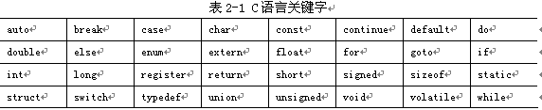
关键字
由系统预先定义的标识符称“关键字”，它们都有特殊的含意，不能用于其它目的。C语言关键字32个，如表2-1所示。

Slide 7
想一想
对于下面的程序，指出其中的关键字。
#include "stdio.h" /*编译预处理命令*/
void main()
{
int iMath,iEnglish;
float fAverage; /*定义变量*/
iMath = 80;
iEnglish = 88; /*给变量赋值*/
fAverage=(iMath+iEnglish)/2.0; /*计算平均分并存入变量faverage*/
printf("The average is %0.1f",fAverage); /*输出结果值*/
getch();
}

Slide 8
2.2 数据类型及常量、变量
学一学
数据类型
常量
变量

Slide 9
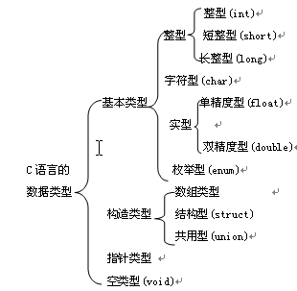
数据类型

Slide 10
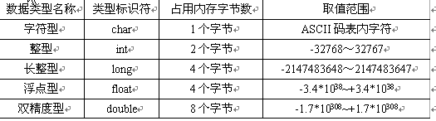
各种类型数据取值范围

Slide 11
常量
常量是在程序的执行过程中其值不变的量。
在C语言中，常量不需要类型说明就可以直接使用，常量的类型是由常量本身隐含决定的。
在C语言中，从其表现形式常量分为普通常量和符号常量。普通常量就是用数字或字母直接表示的常量，符号常量是用一个标识符来代表的常量。无论是普通常量，还是符号常量，它们都有自己的类型。

Slide 12
普通常量
1 整型数值常量 ：200，12，35
2 实型数值常量: 835.6， 77.2， 0.618 ，1.23E-2 ，1.5E3
3 字符型常量: ‘a’， ‘A’，‘$’，
‘\n’， ’\105’，’\X7B’
4 字符串常量: “Hello”，“Welcome” ，
“_ABC”

Slide 13
符号常量
在C语言程序中，可对常量进行命名，即用符号代替常量，叫做符号常量，一般用大写字母表示，符号常量一经定义就可以代替常量使用。
#define PI 3.1415926 /*定义圆周率*/

Slide 14
变量
变量是指在程序执行过程中，其值可以改变的量。一个变量用一个标识符（变量）表示，在内存中占据一定的存储单元，用于存放变量的值。变量必须先定义后使用，变量的值可以通过赋值的方法获得和改变。

Slide 15
变量定义和初始化
【存储类型】数据类型 变量名1【=初始数据】，变量名2【=初始数据】，。。。，变量名n【=初始数据】；

Slide 16
问题2.1 新生入学需要保存学生数据
定义整型变量存放年龄、学号、定义字符变量存放性别，定义浮点型变量存放入学分数。
程序代码
#include "stdio.h"
void main(){
int iAge =20,iNum=201;
char cSex = 'm';
float fScore;
fScore = 580.5;
printf("number=%d\n",iNum);
printf("age=%d\n",iAge);
printf("sex=%c\n",cSex);
printf("score=%f\n",fScore);
}

Slide 17
程序注解
变量名要符合标识符命名规则
定义变量有两个主要作用：
变量名标明数据在内层中的地址
声明类型的目的是告诉系统变量需要占用的存储单元数目和储存的区域
变量定义的同时赋值叫做初始化
使用变量时要注意变量的三要素：类型、名字和当前值
main()函数是c程序的入口，程序运行时从main()函数的第一条语句开始执行
printf()是格式化输出函数

Slide 18
想一想
生活、学习、工作中有哪些量是不变的常量？哪些信息是经常变化的？在C语言中，它们分别定义成什么类型的变量比较合适？

Slide 19
相关知识点
常量可以直接使用，但变量必须先定义。
变量的三要素：类型、名字和当前值。变量的值通过赋值方式改变，如iAge=20；其中“=”称为赋值符号，将其右边的数据存入左边变量名所表示的存储空间中。
常量和变量可以使C语言的基本类型中的任意一种，每种类型的数据都有自己的类型标识符和取值范围，见课本21页表2-2

Slide 20
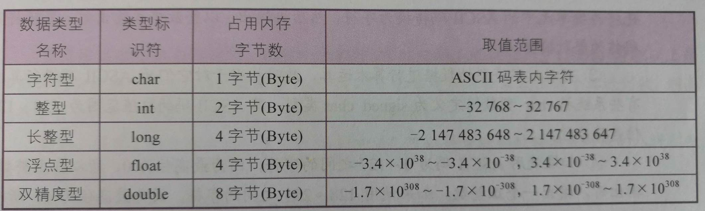
相关知识点

Slide 21
相关知识点
在C程序中，整型常量可以用十进制数、八进制数、十六进制数3种形式书写。数字0开头的数字序列，均作八进制数处理；0x或0X开头的数字序列，均作十六进制数处理。
C语言的字符常量是用单引号括起来的一个字符，如’a’、’b’、’1’、’$’等都是字符常量。
除了以上形式的字符常量外，以“\”开头的字符序列，称为转义字符，即将反斜杠后面的字符转换成别的意思。

Slide 22
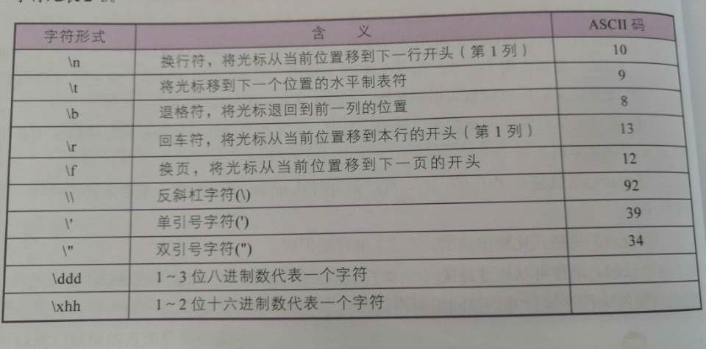
相关知识

Slide 23
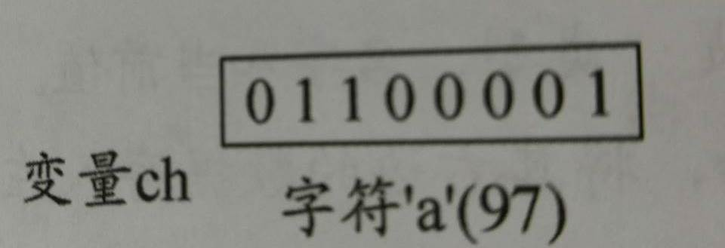
相关知识
字符型数据的存储形式。在内存中，一个字符型数据占用一个字节（8b），以ASCII码的二进制形式存放。即当将一个字符常量（比如‘a’）放到一个字符型变量（ch）中时，并不是将字符本身（‘a’）放到存储单元(ch)中，而是将字符‘a’的ASCII码值97的二进制码放到存储单元(ch)中，如下所示：

Slide 24
整型数值常量
三种表示法
十进制 （0-9十个数字构成，逢10进1）:
1，200，3500
十六进制（0-9十个数字，A-F六个字符构成，逢16进1） :
以0x或0X开头的数字序列
0x12, 0X706A,0xF2B
八进制（0-7八个数字构成，逢8进1） :以0开头的数字序列 025,0706

Slide 25
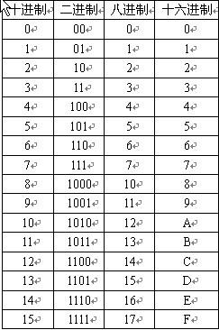
十进制、二进制、八进制、十六进制

Slide 26
十进制数转换为二进制数
2
25
……1
十进制数转换为二进制数使用“除2取余法”，
例如，将十进制数25转换为二进制数
1 用25除以2余数是1，商是12，
2 对商12再除以2得余数是0，商是6，
3 对商6再除以2得余数是0，商是3，
4 对商3再除以2得余数1，商1，
5 对商1再除以2得余数1，商0，
6 当商为0时停止。
此时十进制数25的二进制数为：11001，即把以上每步所得的余数按从右到左的 顺序写出来就可以了。如果是用8位表示这个二进制数，则高位部分补0.即可。比如25的8位二进制数为 00011001
2
12
……0
2
6
……0
2
3
……1
2
1
……1
0
这种方法也可用来将十进制数转换为8（或16）进制数，不过在上述过程中要以8（或16）做除数。

Slide 27
二进制数转换为十进制数
二进制数转换为十进制数比较简单，比如100110对应的十进制数为：
1*2⁵+0*2⁴⁺0*2³+1*2²+1*2¹+0*2⁰=32+4+2=38

Slide 28
二进制数转换为八进制数
二进制数转换为八进制数时，将二进制数从低位按3位一组进行划分，高位不足三位的补0，将每三位二进制数转换为一个十进制数，即为该二进制数的八进制数。比如1100110，将其分组如下：
001 100 110 则对应的八进制数为146
1
4
6

Slide 29
二进制数转换为十六进制数
二进制数转换为十六进制数时，将二进制数从低位按4位一组进行划分，高位不足4位的补0，将每4位二进制数转换为一个十进制数，即为该二进制数的十六进制数。比如111100100，将其分组如下：
0001 1110 0100 则对应的十六进制数为1E4
1
E
4

Slide 30
课堂练习
将十进制数59 转为二进制、八进制和 十六进制数。
将二进制数1100110100转化为十进制、八进制和十六进制数。

Slide 31
课堂练习参考答案
将十进制数59 转为二进制、八进制和 十六进制数。
111011 073 0X3B
将二进制数1100110100转化为十进制、八进制和十六进制数。
820 01464 0X334

Slide 32
数据的格式化输出和输入
C语言没有提供输入和输出语句，数据的输入和输出是通过函数来实现的。在C语言的标准函数中，提供了一些用于输出和输入的函数，如printf()函数和scanf()函数，以及getchar()函数和putchar()函数。

Slide 33
数据的格式化输出
格式化输出函数printf()的功能是按指定的格式向终端（或系统默认的输出设备）输出若干个任意类型的数据。
printf（）函数的一般形式为
printf(格式控制，[输出列表]);
其中，“格式控制”是用双引号括起来的字符串，也称“转换控制字符串”。它是由字符“%”格式字符（如d、f、c等）和普通字符（原样输出的）组成。“输出列表”是一些与“格式控制”中的格式字符对应的需要输出的变量或表达式。

Slide 34
问题2.2打印销售标签
商场的每个商品都需要打印销售标签，上面包含商品名称、销售价格、包装规格、产地等信息，现有晨光盒装牛奶，每盒2.5元，每盒容量250ml，产地深圳，生产日期2019.3.23。请编程序打印一个标签。
步骤：
定义整型变量iYear，iMonth、iDay、iVol存放年、月、日和容量。
定义实型变量fPrice用来存放销售价格。
用printf函数将上面的信息打印出来。

Slide 35
程序代码
#include "stdio.h"
void main()
{
int iYear = 2019,iMonth = 3,iDay = 23, iVol = 250;
float fPrice = 2.5;
printf("Name:ChenGuang milk \n");
printf("Size:%d ml \n",iVol);
printf("Price:RMB %0.2f\n",fPrice);
printf("Origin:ShenZhen\n");
printf("Date:%d.%d.%d\n",iYear,iMonth,iDay);
getch();
}

Slide 36
程序注解
直接输出一个字符串，比如语句printf(“Name:ChenGuang milk \n”)；其中\n是转义字符，表示回车换行。
格式化输出。语句printf(“Size:%d ml \n”,iVol);%d表示以十进制整数形式输出变量iVol的值。
“格式控制”部分中的格式控制符与输出列表的变量要一一对应。
数据类型 | 数据 | 格式控制符 | 格式化输出语句 | 输出结果
整数 | int i=28 | %d | printf(“%d”,i) | 28
实数 | float d=1.234 | %f | printf(“%0.2f”,d) | 1.23
字符 | char c = ‘w’ | %c | printf(“%c”,c) | w

Slide 37
问题2.3 字符型数据输出演示
解题步骤：
定义字符型变量c1、c2、c3用来存放三个字符’n’、’e’、’w’。
用printf函数输出变量c1、c2、c3的值

Slide 38
程序代码
#include "stdio.h"
void main()
{
char c1='n',c2='\x65',c3;
c3='\167';
printf("%c%c%c\n",c1,c2,c3);
printf("%c\t%c\t%C\n",c1,c2,c3);
printf("%c\n%c\n%c\n",c1,c2,c3);
getchar();
}

Slide 39
练一练
给出圆的半径为10，编一程序计算并输出圆的周长和面积。圆面积=πr² , π是圆周率，r是圆半径。

Slide 40
参考代码
#include "stdio.h"
#define PAI 3.1415926 /*宏定义命令，定义符号常量PAI代表圆周率3.1415926*/
void main(){
float fr,fArea,fPerimeter;
printf("Please input the radius:");
scanf("%f",&fr);
fPerimeter=2*PAI*fr;
fArea=PAI*fr*fr;
printf("fPerimeter=%0.2f,fArea=%0.2f",fPerimeter,fArea);
}

Slide 41
数据的格式化输入
格式化输入函数scanf()的功能是用来从外部输入设备（通常是键盘），向程序中的变量输入一个或若干个任意类型的数据。scanf()函数的一般形式为：
scanf(格式控制，地址列表);

Slide 42
问题2.4统计总分和平均分
学期末，老师要求Tony帮忙计算一下班里每个同学语文、数学、英语的总分和平均分。Tony想编一个程序从键盘输入一个同学的3门课程成绩，计算总分和平均成绩并输出，这样就可以把每个同学的总分和平均成绩计算出来了。

Slide 43
解题步骤
定义实型变量fEnglish、fChinese和fMath分别用来存放英语、语文、数学成绩。定义实型变量fSum存放总分，定义实型变量fAve用来存放平均分。
输出提示信息。
从键盘输入3科成绩。
计算总分并存入fSum。
计算平均分并存入fAve。
输出fSum和fAve。

Slide 44
程序代码
#include "stdio.h"
void main()
{
float fEnglish,fChinese,fMath;
float fSum,fAve;
printf("Please input 3 scores:");
scanf("%f%f%f",&fEnglish,&fChinese,&fMath);
fSum = fEnglish + fChinese + fMath;
fAve = fSum/3;
printf("Sum=%0.2f,Average%0.2f",fSum,fAve);
}

Slide 45
练一练
编一程序，从键盘输入矩形的长和宽，计算并输出矩形的周长和面积。矩形的面积=矩形长×矩形宽

Slide 46
参考代码
#include "stdio.h"
void main()
{
float fLong,fWidth;
float fArea;
printf("请输入矩形的长和宽。\n");
scanf("%f%f",&fLong,&fWidth);
fArea = fLong * fWidth;
printf("矩形的面积是%0.2f",fArea);
}

Slide 47
单个字符的输出和输入
函数putchar()和getchar()专门 用来输出和输入字符型数据，使用时要包含头文件stdio.h。
输出单个字符函数putchar() 一般形式为 putchar(ch)
输入单个字符函数getchar() 一般形式为 ch=getchar();

Slide 48
问题2.5 从键盘输入一个小写字母，将其转化为大写字母并输出
解题步骤
定义字符变量ch，用来存放从键盘输入的数据。
输出提示信息。
从键盘接收一个小写字母存入ch。
将ch中字符转换为大写字母，即ch-32后仍存入到ch。
输出字符变量ch表示的字符。

Slide 49
程序代码
#include "stdio.h"
void main()
{
char ch;
printf("Please input a lowercase letter:");
ch = getchar();
ch = ch - 32;
putchar(ch);
}

Slide 50
练一练
编一程序，从键盘输入一个字符，输出其ASCII码值

Slide 51
参考代码
#include "stdio.h"
void main()
{
char ch;
printf("请输入一个字符");
ch = getchar();
printf("该字符的ASCII值是%d",ch);
}
课本29-30页printf及scanf 函数说明

Slide 52
2.4运算符与表达式
运算是对数据进行加工的过程，用来表示各种不同运算的符号称为运算符。
参加运算的数据称为运算对象或操作数。
用运算符把运算对象连接起来的式子称为表达式。

Slide 53
2.4运算符与表达式
C运算符分类
基本算术运算符：+ - * / %
关系运算符：< > >= <= == !=
逻辑运算符：！ && ||
强制类型转换运算符： ()
自增、自减运算符： ++ --
赋值运算符： =
条件运算符： ？：
逗号运算符： ，
指针运算符： * &
求字节数运算符：sizeof()
求字节数运算符：<< >> ~ | ^ &
分量运算符： . ->
下标运算符： []

Slide 54
2.4.1算术运算符和算术表达式
算术运算符如下表所示
运算符 | 名称 | 例子 | 运算功能
+ | 加法运算 | x+y | 求x与y的和
- | 减法运算 | x-y | 求x与y的差
* | 乘法运算 | x*y | 求x与y的积
/ | 除法运算 | x/y | 求x与y的商
% | 摸运算 | x%y | 求x除以y的余数

Slide 55
问题2.6 从键盘输入一个3位数，求该数个位、十位、百位上的数的和
解题步骤
定义整型变量iNum接收从键盘输入的3位数。
定义整型变量i1，i2，i3，iSum用来存放个位、十位、百位上的数据及其和。
从键盘输入一个3位数存入变量iNum中。
用iNum%10求得个位上的数存入i1中。
用iNum / 10 %10求得十位上的数存入i2中。
用iNum/100求得百位上的数存入i3中。
求i1，i2，i3的和并存入iSum中。
输出iSum的值。

Slide 56
程序代码
#include "stdio.h"
void main()
{
int iNum;
int i1,i2,i3,iSum;
printf("please input a integer(100-999):");
scanf("%d",&iNum);
i1 = iNum %10;
i2 = iNum / 10 %10;
i3 = iNum /100 ;
iSum = i1+i2+i3;
printf("the sum is :%d",iSum);
getch();
}

Slide 57
想一想
对于一个4位的整数，其千位，百位，十位，个位上的数如何求得？

Slide 58
参考代码
#include "stdio.h"
void main()
{
int iNum;
int i1,i2,i3,i4,iSum;
printf("please input a integer(1000-9999):");
scanf("%d",&iNum);
i1 = iNum %10;
i2 = iNum / 10 %10;
i3 = iNum /100%10 ;
i4 = iNum /1000 ;
iSum = i1+i2+i3+i4;
printf("the sum is :%d",iSum);
}

Slide 59
强制类型转换运算符
在实际应用中个，常常要把一些表达式的类型转换成所需的类型。C语言提供了强制类型转换的运算符。其格式为：
（类型名）（表达式）

Slide 60
问题2.7 从键盘输入2个正整数，计算并输出这2个数的平均值
解题步骤
定义整型变量i1，i2用来存放2个整数
定义float型变量fAverage用来存放平均值
输出提示信息
计算平均值
输出平均值

Slide 61
程序代码
#include "stdio.h"
void main()
{
int i1,i2;
float fAverage;
printf("Please input 2 Integer:");
scanf("%d%d",&i1,&i2);
fAverage = (float) (i1+i2)/2;
printf("%0.2f",fAverage);
}

Slide 62
练一练
编 一程序，从键盘输入球的半径值，计算并输出球的体积。球体积计算公式为：V=4/3πr³ 其中，r是球半径，π是圆周率，V是球体积。

Slide 63
参考程序
#include "stdio.h"
#define PI 3.1415926
void main()
{
float fV,fr;
printf("Please input the radius:");
scanf("%f",&fr);
fV = (float) 4/3*PI * fr * fr * fr;
printf("fv=%f",fV);
getch();
}

Slide 64
自增、自减运算符
自增、自减运算符是单目运算符，即对一个运算对象施加运算，运算结果仍赋予该对象。参加运算的对象必须是变量
运算符 | 名称 | 例子 | 等价于
++ | 加1 | x++或++x | x=x+1
-- | 减1 | x--或--x | x=x-1

Slide 65
问题2.8 运行下面程序，观察并分析自增运算符的用法
程序代码
#include "stdio.h"
void main()
{
int iX ,iY;
iX =1;
iY = iX ++ *2;
printf("iX=%d,iY=%d\n",iX ,iY);
iX = 1;
iY =++iX *2;
printf("iX=%d,iY=%d\n",iX,iY);
getch();
}

Slide 66
算术表达式
用算术运算符和括号将运算对象（也称操作数）连接起来的符合C语法规则的式子，称为C语言的算术表达式。运算对象可以是常量、变量、函数等。

Slide 67
算术运算符的优先级和结合方向
C语言规定了运算符的优先级和结合方向，在表达式求值时，先按运算符的优先级别高低次序执行，再按运算符的结合方向结合（相同优先级时）
运算种类 | 结合性 | 优先级
++ -- | 从右到左 | 高
* / % | 从左到右
+ - | 从左到右 | 低

Slide 68
问题2.9 函数f(x)=3x³+2x²+x+1，编一程序计算并输出f(3)的值。
解题步骤
定义整型变量iX、iY。
从键盘输入自变量的值存放在变量iX中
计算函数值
输出函数值

Slide 69
程序代码
#include "stdio.h"
void main()
{
int iX,iY;
printf("x=");
scanf("%d",&iX);
iY = 3*iX*iX*iX+2*iX*iX+iX+1;
printf("f(%d)=%d",iX,iY);
getch();
}

Slide 70
练一练
编一程序，从键盘输入两个整数，分别计算并输出这两个整数的和、差、积、商以及第一个数除以2个数的余数。

Slide 71
参考程序
#include "stdio.h"
void main()
{
int iX,iY;
printf("请输入两个整数 \n");
scanf("%d%d",&iX,&iY);
printf("两个数的和%d \n",(iX+iY));
printf("两个数的差%d \n" ,(iX-iY));
printf("两个数的积%d \n",(iX*iY));
printf("两个数的商%d \n",(iX/iY));
printf("第一个数除以第二个数的余数%d",(iX%iY));
getch();
}

Slide 72
赋值运算符和赋值表达式
赋值运算符 <变量名>=<表达式>
复合赋值运算符 <变量名><双目运算符><表达式>
赋值表达式
<变量名><赋值运算符><表达式>
运算符 | 例子 | 等价于 | 运算符 | 例子 | 等价于
+= | x+=3 | x=x+3 | /= | x/=3 | x=x/3
-= | x-=3 | x=x-3 | %= | x%=3 | x=x%3
*= | x*=3 | x=x*3

Slide 73
问题2.10 赋值运算符和赋值表达式用法演示
程序代码
#include "stdio.h"
void main()
{
int iA,iX ,iY;
iA = 2;
iY = iX = 2*iA+6;
printf("\niX=2*iA+6 is %d",iX=2*iA +6);
printf("\niY=%d",iY);
printf("\niX=%d",iX);
getch();
}

Slide 74
逗号运算符和逗号表达式
逗号运算符“，”作为c语言的一种特殊的运算符，也称为顺序求值运算符，它的作用是把多个表达式连接起来。用逗号运算符连接起来的式子称为逗号表达式，其一般形式为
表达式1，表达式2，…，表达式n
表达式的求解过程：按照从左到右的顺序逐个求解表达式1，表达式2，…表达式n的值，而整个逗号表达式的值是最后一个表达式（表达式n）的值。

Slide 75
问题2.11 逗号运算符和逗号表达式用法演示
程序代码
#include "stdio.h"
void main()
{
int iA = 2,iB = 3;
int iX,iY;
iX = (iA*2+1,iY=iB+2,2.5*iB,iA*iY);
printf("iX = %d,iY=%d \n",iX,iY);
getch();
}

Slide 76
练一练
给出程序段如下，输出结果如何？
int iX,iY,iZ;
iX = iY =3;
iZ = iX *4,iY++,iX*=2,iX*iY;
printf("%d，%d，%d",iX,iY,iZ);

Slide 77
2.5顺序结构程序设计
C语言是结构化程序设计语言，结构化程序设计的基本思想是：用顺序结构、选择结构和循环结构三种基本结构来构造程序。
由这三种基本结构组成的程序能处理任何复杂的问题。

Slide 78
2.5顺序结构程序设计
C 语言提供了五大类语句来支持结构化程序设计。
函数调用语句。
表达式语句。
空语句。
复合语句。
控制语句。

Slide 79
学一学
顺序结构是结构化程序设计中最简单、最常见的一种程序结构。在顺序结构程序中，程序的执行时按照各语句出现的先后顺序执行的，并且每条语句都会被执行到。
顺序结构的流程图。
先执行A操作，
再执行B操作，
两者之间是顺序执行的关系
A
B

Slide 80
问题2.12 编一程序将华氏温度转换为摄氏温度 公式为：摄氏温度=5/9(华氏温度-32)
解题步骤：
定义fF 变量存放华氏温度值。
定义变量fC存放摄氏温度值
从键盘输入华氏温度值存入变量fF
计算摄氏温度
输出摄氏温度

Slide 81
程序代码
#include "stdio.h"
void main()
{
float fF,fC;
printf("Please input the degrees Fahrenheit:");
scanf("%f",&fF);
fC = 5.0 / 9 *(fF - 32);
printf("the degrees Celsius is %0.2f \n",fC);
getch();
}

Slide 82
问题2.13 交换两个变量的值。此问题相当于交换2个酒杯中的酒：有2个杯子，分别装着红酒和啤酒，现在想交换这2个杯子中的酒，如何交换？
解题步骤
定义整型变量iWine（红酒杯），iBeer（啤酒杯）
定义临时变量iTemp（第3只酒杯）
为两个变量赋值iWine=1(装入红酒)，iBeer=2（装入啤酒）
输出iWine，iBeer的值（交换前）
将变量iWine的值存入iTemp（红酒倒入第3个杯子）
将变量iBeer的值存入iWine（啤酒倒入红酒杯）
将变量iTemp的值存入iBeer（第3个杯中的红酒倒入啤酒杯）
输出iWine,iBeer中的值（交换后）

Slide 83
程序代码
#include "stdio.h"
void main()
{
int iWine,iBeer;
int iTemp;
iWine = 1;
iBeer = 2;
printf("iWine = %d,iBeer = %d\n",iWine,iBeer);
iTemp = iWine;
iWine = iBeer;
iBeer = iTemp;
printf("iWine = %d,iBeer = %d\n",iWine,iBeer);
getch();
}

Slide 84
问题2.14 从键盘输入一个实数，输出其平方根
解题步骤
在程序源文件的第一行加入预编译命令#include “math.h” “math.h”，将数学库函数的头文件math.h包含到本程序文件中。
定义实型变量fX存放输入的实数，fY存放求出的平方根
计算平方根并赋给fY
输出fX和fY

Slide 85
程序代码
#include "stdio.h"
#include "math.h"
void main()
{
float fX,fY;
printf("Plsase input a float");
scanf("%f",&fX);
fY = sqrt(fX);
printf("fY=%f",fY);
getch();
}

Slide 86
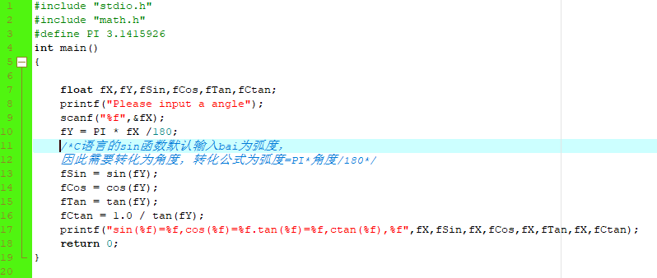
练一练 编一程序，计算并输出角度为30⁰ （弧度表示为π/6）的正弦值、余弦值、正切值和余切值

